Slide 1

第二章 随机变量及其分布
随机变量
离散型随机变量
随机变量的分布函数
连续型随机变量
随机变量的函数的分布

Slide 2

在第一章中，我们用样本空间的子集，即样本点的集合来表示随机试验的各种结果，这种表示方式对全面讨论随机试验的统计规律性及数学工具的运用都有较大的局限。在本章中，我们将用实数来表示随机试验的各种结果(数量化)，即引入随机变量的概念。这样，不仅可以更全面揭示随机试验的客观存在的统计规律性，而且可使我们用（数学分析）微积分的方法来讨论随机试验。
在随机试验中，如果把试验中观察的对象与实数对应起来，即建立对应关系X，使其对试验的每个结果 ，都有一个实数X( )与之对应，
对应关系X
试验的结果
实数X( )
则X的取值随着试验的重复而不同， X是一个变量，且在每次试验中，究竟取什么值事先无法预知，也就是说X是一个随机取值的变量。由此，我们很自然地称X为随机变量。

Slide 3
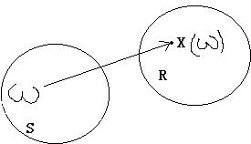
§2.1随机变量
定义1 设E是一个随机试验，S是试验E的样本空间，如果对于S中的每一个样本点 ，有一实数X( )与之对应，这个定义在S上的实值函数X( )就称为随机变量。
由定义可知，随机变量X( )是以样本空间S为定义域的一个单值实值函数。

Slide 4
例2.1 一批产品中任意抽取20件作质量检验，作为检验结果的合格品的件数用X表示，则X是随机变量。X的一切可能取值为
0，1，2，…，20
{X=0}表示事件“抽检的20件产品中没有合格品”；
{X=1}表示事件“抽检的20件产品中恰有1件合格品”；
……
{X=k}表示事件“抽检的20件产品中恰有k件合格品”。

Slide 5
例2.2 将一颗骰子投掷两次，观察所得的点数，以X表示所得点数之和，则X的可能取值为2，3，4，…，12，而且
{X=2}={(1,1)},
{X=3}={(1,2),(2,1)},
{X=4}={(1,3),(2,2),(3,1)},
……
{X=12}={(6,6)}。
……………………P(X=2)=1/36
……………P(X=3)=2/36
……P(X=4)=3/36
…………………P(X=12)=1/36
随机变量X的取各个可能值的概率列于下表：
X | 2 | 3 | 4 | 5 | 6 | 7 | 8 | 9 | 10 | 11 | 12
P | 1/36 | 2/36 | 3/36 | 4/36 | 5/36 | 6/36 | 5/36 | 4/36 | 3/36 | 2/36 | 1/36

Slide 6
例2.3 一个地铁车站，每隔5分钟有一列地铁通过该站。一位乘客不知列车通过该站的时间，他在一个任意时刻到达该站，则他候车的时间X是一个随机变量，而且X的取值范围是
[0，5]

Slide 7
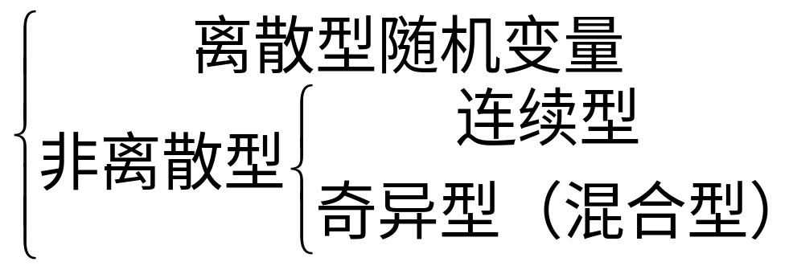
随机变量的分类：
随机变量

Slide 8
§2.2 离散型随机变量及其概率分布
一、 离散型随机变量及其分布律
1、离散型随机变量的概念
若某个随机变量的所有可能取值是有限多个或可数无穷多个，则称这个随机变量为离散型随机变量。
讨论随机变量的目的是要研究其统计规律性，要知道离散型随机变量X的统计规律必须且只须知道X的所有可能取值以及X取每一个可能值的概率。

Slide 9
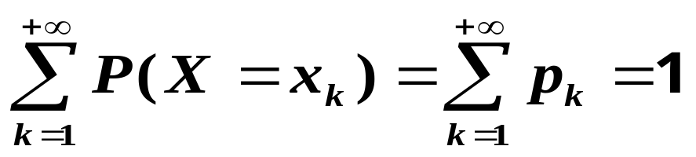
2、分布律
定义1 设离散型随机变量X，其所有可能取值为x₁, x₂, …, x_{k}, …, 且取这些值的概率依次为p₁, p₂, …, p_{k}, …, 即
P(X=x_{k})=p_{k}, (k=1, 2, … )
而且满足（1）P(X=x_{k})=p_{k}≥0，(k=1, 2, … )
（2）
则称P(X=x_{k})=p_{k}(k=1, 2, … ) 为随机变量X 的概率分布律或称分布律，也称概率函数。
分布律可用表格形式表示为：
X | x₁ | x₂ | x₃ | … | x_{k} | …
P | p₁ | p₂ | p₃ | … | p_{k} | …

Slide 10
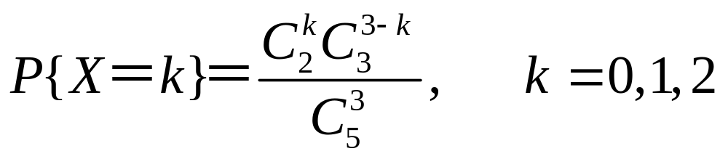
例2.4 设袋中有5只球，其中有2只白球，3只黑球。现从中任取3只球(不放回)，求抽得的白球数X为k的概率。
解
X是一个随机变量
X=k的所有可能取值为0，1，2

Slide 11
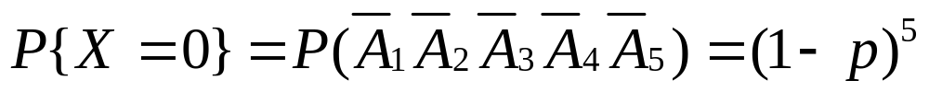
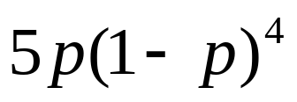
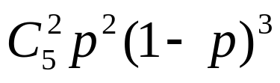
例2.5 某射手对目标独立射击5次，每次命中目标的概率为p，以X表示命中目标的次数，求X的分布律。
解 设A_{i} ⎯第i次射击时命中目标，i=1,2,3,4,5
则A₁, A₂，…，A₅相互独立，且
P(A_{i})=p,i=1,2,…,5。S_{X}={0,1,2,3,4,5},

Slide 12
二、几个常用的离散型随机变量的概率分布律
1、 两点分布
定义2 若一个随机变量X只有两个可能取值，且其分布为：P{X=x₁}=p, P{X=x₂}=1-p ，(0<p<1)
则称X服从x_{1,} x₂处参数为p的两点分布。
特别地，若X服从x₁=1, x₂=0处参数为p的两点分布，即
X | 1 | 0
P | p | 1-p
则称X服从参数为p的0-1分布,即随机变量只可能取0，1两个值，且
P(X=1)=p， P(X=0)=1-p， (0<p<1)。

Slide 13
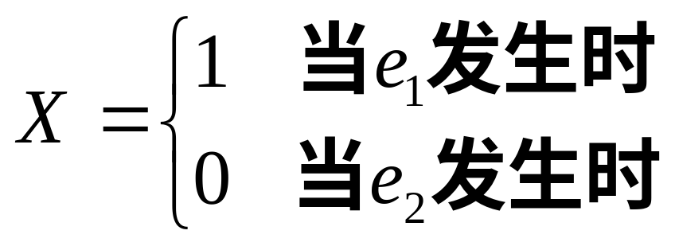
若某个随机试验的结果只有两个，如产品是否合格，试验是否成功，掷硬币是否出现正面等等，它们的样本空间为S={e₁,e₂},我们总能定义一个服从0-1分布的随机变量
即它们都可用0-1分布来描述，只不过对不同的问题参数p的值不同而已。

Slide 14
2、二项分布
(1)伯努利(Bernoulli)试验模型（P27）
设随机试验满足：
1°在相同条件下进行n次重复试验；
2°每次试验只关注两种结果，A发生或A不发生；
3°在每次试验中，A发生的概率均一样，即P(A)=p；
4°各次试验是相互独立的，
则称这种试验为伯努利概型或n重伯努利试验。
在n重伯努利试验中，人们感兴趣的是事件A发生的次数。

Slide 15

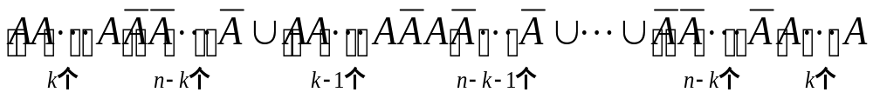
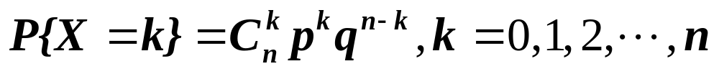
以随机变量X表示n次试验中A发生的次数，X可能取值为0,1,2,3,…,n。设每次试验中A发生的概率为p，
发生的概率为1-p=q。
{X=k}表示事件“n重贝努里试验中A出现k次”，即
这里每一项表示k次试验中出现A，而另外n-k次试验中出现
，且每一项两两互不相容，一共有C_{n}^{k}项。
由4°独立性可知每一项的概率均为p^{k}(1-p)^{n-k}，因此
此为n重贝努里试验中A出现k次的概率计算公式，记为

Slide 16
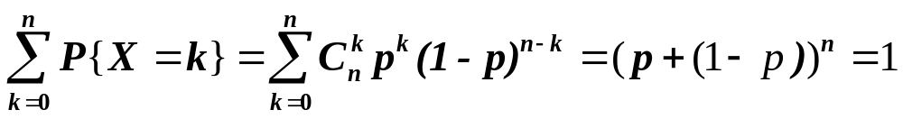
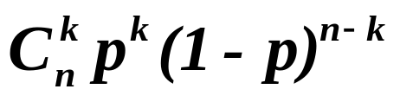
（2）二项分布定义
若随机变量X具有概率分布律
则称X服从参数为n，p的二项分布，记为X~B(n,p) 。
可以证明：
正好是二项式(p+(1-p))^{n}展开式的一般项，故称二项分布。特别地，当n=1时
P{X=k}=p^{k}(1-p)^{1-k}(k=0,1)
即为0-1分布。

Slide 17
例2.6设有一大批产品，其次品率为0.002。今从这批产品中随机地抽查100件，试求所得次品件数的概率分布律。
解 设{X=k}表示事件“100件产品中有k件次品”，则X可能取值为0，1，2，…，100。
本题可视作100重贝努里试验中恰有k次发生(k件次品)，
X~B(100,0.002)。
因此，所求分布律为

Slide 18
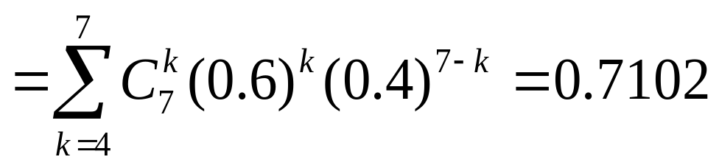
例2.7 某厂长有7个顾问，假定每个顾问贡献正确意见的概率是0.6，且设顾问与顾问之间是否贡献正确意见相互独立。现对某事可行与否个别征求各顾问的意见，并按多数顾问的意见作出决策，试求作出正确决策的概率。
解 设X表示7个顾问中贡献正确意见的人数，则X可能取值为0，1，2，…，7。
（视作7重贝努里实验中恰有k次发生，k个顾问贡献出正确意见）,X~B(7,0.6)。
因此X的分布律为
所求概率为

Slide 19

例2.8 某人独立地射击，设每次射击的命中率为0.02，射击400次，求至少击中目标两次的概率。
解 每次射击看成一次试验，设击中次数为X，
则 X~B(400,0.02)，
X的分布律为
所求概率为

Slide 20
例2.8的两个讨论：
1°虽然每次射击的命中率很小(0.02)，但射击次数足够大(为400次)，则击中目标至少两次是几乎可以肯定发生的(概率为0.997)。
一个事件尽管在一次试验中发生的概率很小，但在大量的独立重复试验中，这事件的发生几乎是必然的，也就是说小概率事件在大量独立重复试验中是不可忽视的。
2°若射手在400次独立射击中，击中目标的次数不到2次，则P(X<2)=1-P(X≥2)≈0.003，即命中目标次数不到两次是一件概率很小的事件，而这事件竟然在一次试验中发生了。则根据实际推断，我们有理由怀疑“每次射击命中率为0.02”是否正确，即可以认为命中率达不到0.02。

Slide 21
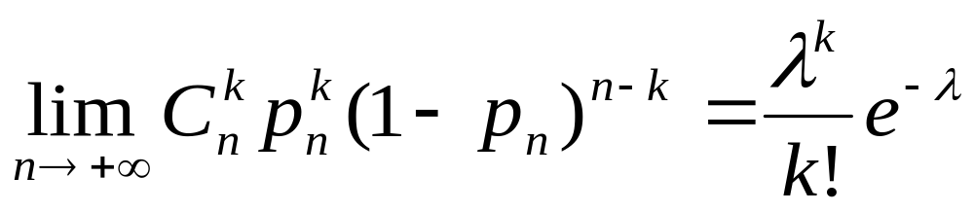
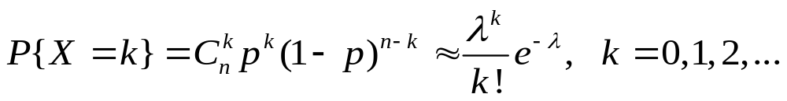
泊松(Poisson)定理 设λ>0，n是正整数，若np_{n}=λ，则对任一固定的非负整数k，有
即当随机变量X~B(n, p)，(n＝0,1,2,…)，且n很大，p很小时，记λ=np，则

Slide 22
例2.8可用泊松定理计算。
取λ =np=400×0.02＝8, 近似地有
P{X≥2}＝1－ P{X＝0}－P{X＝1}
≈1－(1＋8)e^{－8}＝0.996981

Slide 23
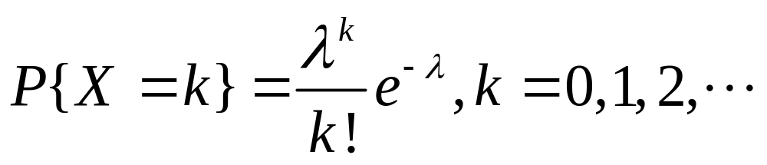
3、泊松(Poisson)分布
若随机变量X所有可能取值为0,1,2,…，且
其中λ>0是常数，则称X服从参数为λ的泊松分布，记为X~P(λ)。

Slide 24
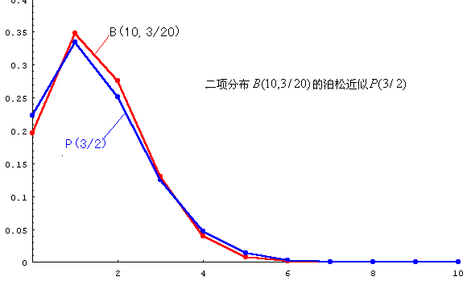
泊松定理表明，泊松分布是二项分布的极限分布，
当n很大，p很小时，二项分布就可近似地看成是参数λ=np的泊松分布。

Slide 25
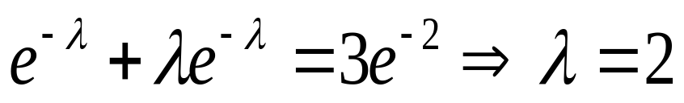
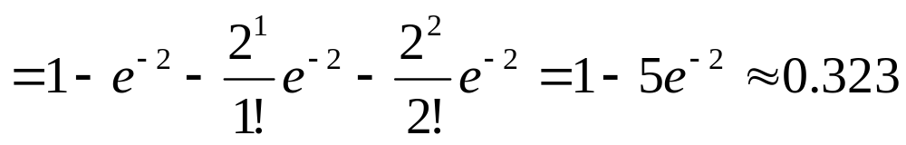
例2.9 设某国每对夫妇的子女数X服从参数为λ的泊松分布,且知一对夫妇有不超过1个孩子的概率为3e⁻²。求任选一对夫妇,至少有3个孩子的概率。
解 由题意

Slide 26
作业
P43
3, 11, 13

Slide 27
2.3 随机变量的分布函数
前一节介绍的离散型随机变量，我们可用分布律来完整地描述。而对于非离散型随机变量，由于其取值不可能一个一个列举出来，而且它们取某个值的概率可能是零。例如：在测试灯泡的寿命时，可以认为寿命X的取值充满了区间[0,+∞)，事件X=x₀表示灯泡的寿命正好是x₀。在实际中，即使测试数百万只灯泡的寿命，可能也不会有一只的寿命正好是x₀，也就是说，事件(X=x₀)发生的频率在零附近波动，自然可以认为P(X=x₀)=0。
由于许多随机变量的概率分布情况不能以其取某个值的概率来表示，因此我们往往关心随机变量X取值落在某区间 (a,b]上的概率(a<b)。
由于{a<x≤b}={x≤b}-{x≤a},(a<b)，因此对任意x∈R，只要知道事件{X≤x}发生的概率，则X落在(a,b]的概率就立刻可得。因此我们用P(X≤x)来讨论随机变量X的概率分布情况。P(X≤x）：“随机变量X取值不超过x的概率”。

Slide 28


一、分布函数的概念
定义1 设X是一随机变量，x是任意实数，则实值函数
F(x)＝P {X≤x}， x∈(-∞，+∞)
称为随机变量X的分布函数。
有了分布函数定义，任意x₁，x₂∈R， x₁＜x₂，随机变量X落在(x₁,x₂]里的概率可用分布函数来计算：
P {x₁<X≤ x₂}＝P{X≤ x₂}－P{X≤x₁}＝ F(x₂)－F(x₁).
在这个意义上可以说，分布函数完整地描述了随机变量的统计规律性，或者说，分布函数完整地表示了随机变量的概率分布情况。

Slide 29
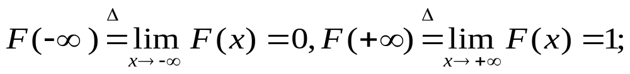
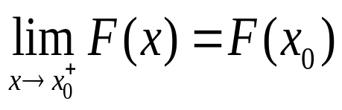
二、分布函数的性质
1、单调不减性：若x₁<x₂, 则F(x₁)≤F(x₂)；
2、归一 性：对任意实数x，0≤F(x)≤1，且
3、右连续性：
反之，具有上述三个性质的实函数，必是某个随机变量的分布函数。故该三个性质是分布函数的充分必要性质。

Slide 30
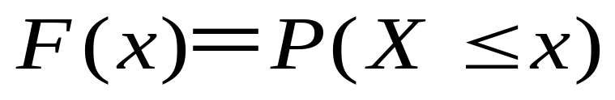
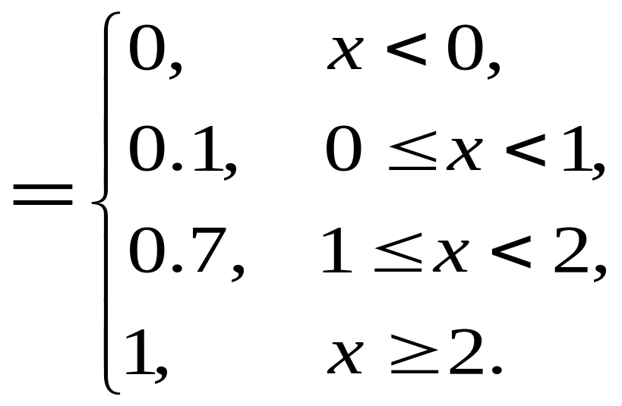






例2.10 设随机变量X具分布律如下表
试求出X的分布函数。
X | 0 | 1 | 2
P | 0.1 | 0.6 | 0.3
解

Slide 31
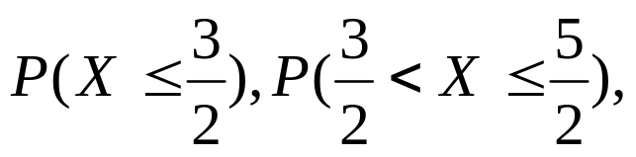

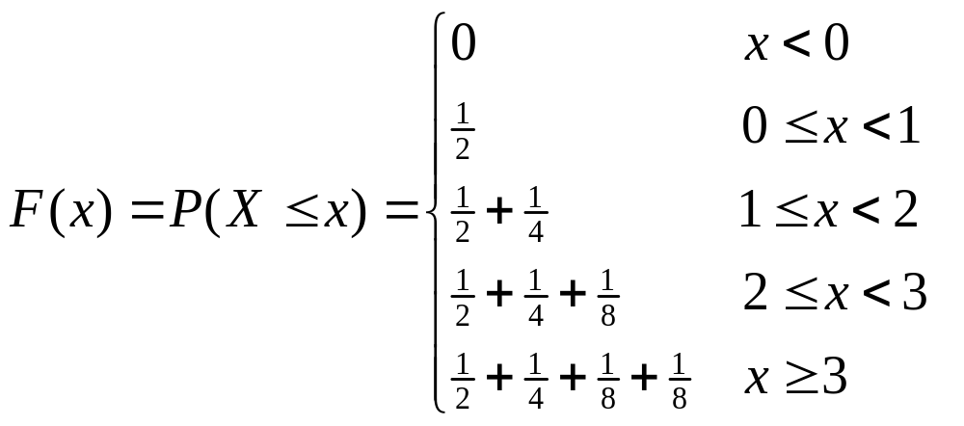
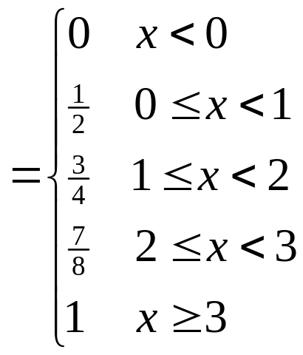
例2.11 设一汽车在开往目的地的道路上需经过3盏信号灯。每盏信号灯以概率1/2允许汽车通过或禁止汽车通过。以X表示汽车首次停下时，它已通过的信号灯的盏数(各信号灯工作相互独立)。求X的分布律、分布函数以及概率
解 X的可能取值为0，1，2，3，且设p=1/2,则
P(X=k)=p(1-p)^{k}，k=0,1,2；P(X=3)=(1-p)³，故X的分布律为：
X的分布函数：
X | 0 | 1 | 2 | 3
P | 1/2 | 1/4 | 1/8 | 1/8

Slide 32
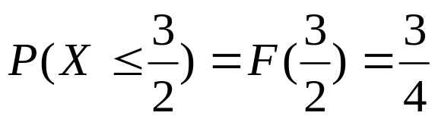
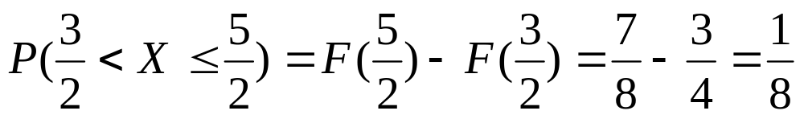
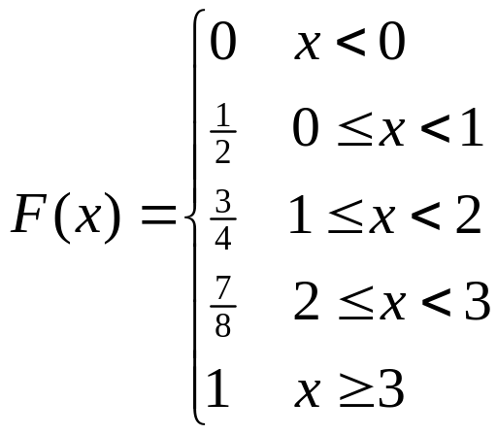

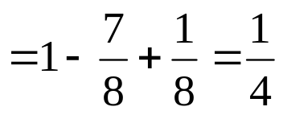
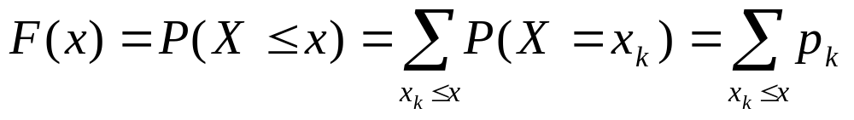
所求概率为
一般地，X是离散型随机变量，其概率分布律为
P(X=x_{k})=p_{k}, (k=1, 2, … )
则X的分布函数F(x)为
F(x)的图像：非降，右连续，且在x₁，x₂ ，…，x_{k}，…处跳跃。

Slide 33
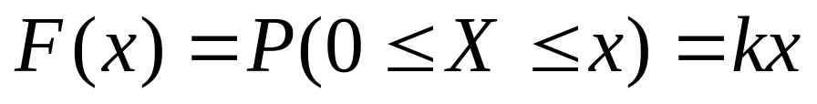

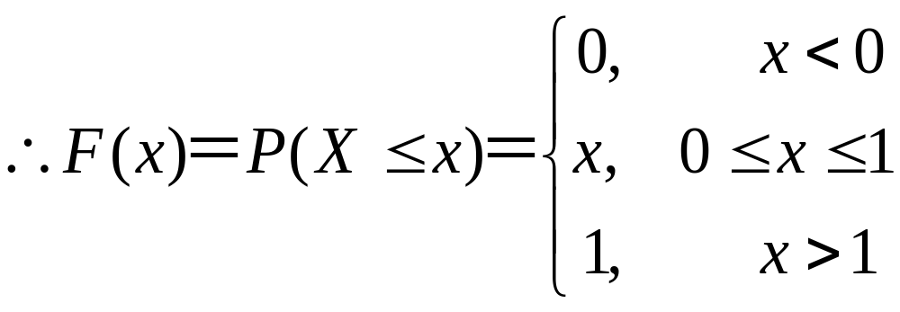
例2.12 向[0,1]区间随机抛一质点，以X表示质点坐标。假定质点落在[0,1]区间任一子区间内的概率与区间长成正比，求X的分布函数。
解 F(x)=P(X≤x)
当x<0时,F(x)=0;当x>1时,F(x)=1
当0≤x≤1时,
特别,F(1)=P(0≤x≤1)=k=1

Slide 34
作业
P47
4, 5, 6

Slide 35
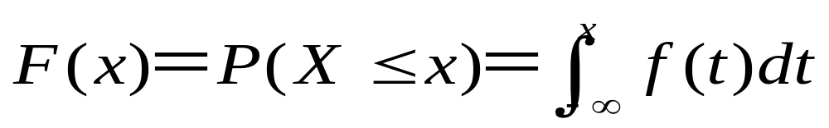
2.4 连续型随机变量
一、连续型随机变量及其概率密度函数
1、定义1 设F(x)是随机变量X的分布函数，若存在非负可积函数f(x)，(-∞<x<+∞)，使对一切实数x，均有
则称X为连续型随机变量，且称f(x)为随机变量X的概率密度函数，简称概率密度或密度函数。
X──连续型随机变量，则X的分布函数必是连续函数。

Slide 36
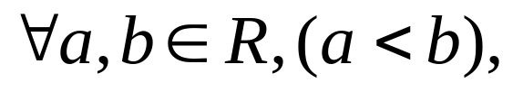
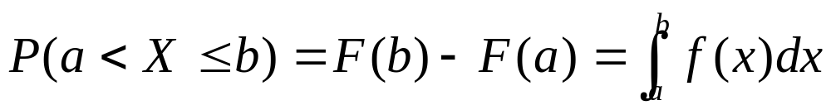
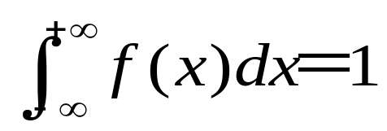
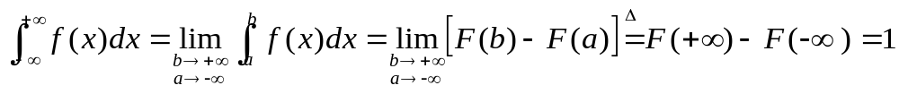
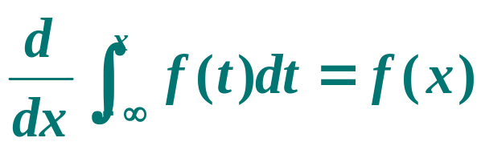

2、密度函数的性质
(1) 非负性 f(x)≥0，(-∞<x<+∞)；
(2)
(3) 归一性
事实上
(4) 若f(x)在x处连续，则有

Slide 37
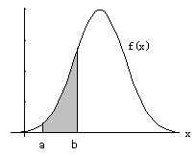
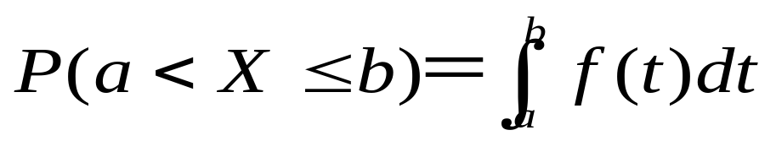
密度函数的几何意义为
密度函数曲线位于Ox轴上方。
即 y=f(x)，x=a，x=b，x轴所围成的曲边梯形面积。

Slide 38
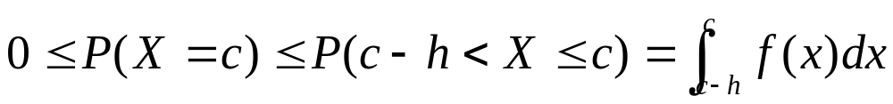

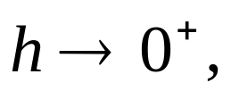
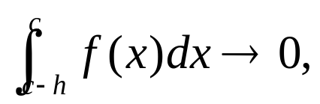
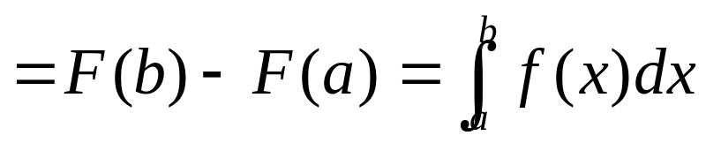
连续型随机变量X取任一固定值的概率为0
对任意实数c，若X的密度函数为f(x),(-∞<x<+∞)，则 P(X=c)=0
证明
令
即得P(X=c)=0。
因此，对连续型随机变量X，有（不同于离散型）

Slide 39
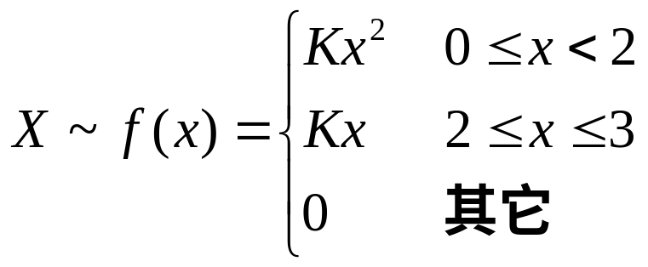
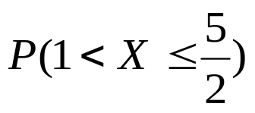
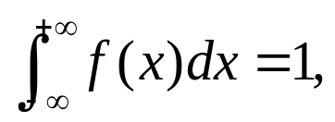
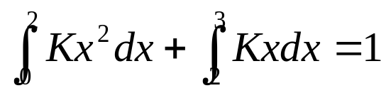
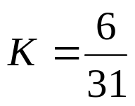





例2.13 设
求:(1)常数K；(2)X的分布函数；(3)
解 (1)由性质
得
解之得
(2)X的分布函数为
(3)

Slide 40

二、几个常用的连续型随机变量的分布
1. 均匀分布
若随机变量X具有概率密度函数
则称X在[a, b]上服从均匀分布，记作
X~U[a, b]。

Slide 41



若X~U[a, b]，则X具有下述等可能性：
X落在区间[a, b]中任意长度相同的子区间里的概率是相同的。
即X落在子区间里的概率只依赖于子区间的长度，而与子区间的位置无关。
对任意实数c, d (a≤c≤d≤b)，l=d-c，都有
X的分布函数
f(x),F(x)的图像分别为
f(x)
F(x)
1
O a b x
O a b x

Slide 42







例2.14 设随机变量X~U[1, 6] ，求一元两次方程t²+Xt+1=0有实根的概率。
解 当Δ=X²-4≥0时，方程有实根。所求概率为
而X的密度函数为
另解

Slide 43





2、指数分布
设连续型随机变量X具有概率密度
则称X服从参数为λ>0的指数分布。
其分布函数为

Slide 44



例2.15 电子元件的寿命X(年)服从参数为3的指数分布(1)求该电子元件寿命超过2年的概率；
(2)已知该电子元件已使用了1.5年，求它还能使用2年的概率为多少？
解
(指数分布的无记忆性)

Slide 45
3、正态分布
正态分布是实践中应用最为广泛，在理论上研究最多
的分布之一，故它在概率统计中占有特别重要的地位。

Slide 46



若随机变量X的概率密度函数为
（其中μ ，σ为实数，σ>0）
则称X服从参数为μ ,σ²的正态分布,记为X～N(μ, σ²)。
f(x)的图像为

Slide 47


正态分布密度函数f(x)的图形特征
(1) 单峰对称 密度曲线关于直线x=μ对称，即
f(μ +x)=f(μ -x)，x∈(-∞,+∞)
(2)x= μ时， f(x)取得最大值f(μ)= ；
(3)x= μ±σ处有拐点；

Slide 48

(4)σ的大小直接影响概率的分布，σ越大，曲线越平坦，σ越小，曲线越陡峭。（如图）
(5)曲线f(x)以x轴为渐近线。
正态分布也称为高斯(Gauss)分布

Slide 49

正态分布随机变量X的分布函数为
其图像为
F(x)
1
O μ x

Slide 50


标准正态分布
当参数μ＝0，σ²＝1时，称随机变量X服从标准正态分布，记作X~N(0, 1)。
其密度函数表示为
分布函数表示为

Slide 51




标准正态分布的密度函数与分布函数的图像分别为
可得
Φ(x)
1
O x

Slide 52
对于标准正态分布的分布函数Φ(x)的函数值，书后附有标准正态分布表(P263)。表中给出了x>0的函数值。当x<0时，可利用Φ(-x)=1- Φ(x)计算得到。
例2.16 已知X~N(0, 1)，求P(-∞＜X≤-3)， P(|X|＜3)
解 P(-∞＜X≤-3)= Φ(-3) = 1-Φ(3)
=1-0.9987=0.0013
P(|X|＜3)= P(-3＜X ＜ 3)= Φ(3) - Φ(-3)
= Φ(3) -[1-Φ(3)] =2Φ(3)-1
=2×0.9987-1=0.9974

Slide 53





对于一般正态分布的随机变量X～N(μ, σ²)，可通过将其分布函数标准化的方法来计算其分布函数值(即概率)。
设随机变量X～N(μ, σ²)，其分布函数为F_{X}(x)，则有
证明
一般有

Slide 54


例2.17 已知X~N(1, 4),求P(5＜X≤7.2), P(0＜X≤1.6)
解
标准正态分布表

Slide 55



正态随机变量的3σ原则(P52)：设X∼N(μ,σ²)
在一次试验中，正态分布的随机变量X落在以μ为中心，3σ为半径的区间(μ-3σ, μ +3σ)内的概率相当大(0.9973)，即X几乎必然落在上述区间内，或者说在一般情形下，X在一次试验中落在(μ-3σ, μ +3σ)以外的概率可以忽略不计。

Slide 56
作业
P55
3, 13, 15

Slide 57

2.5 随机变量的函数的分布
一、离散型随机变量的函数的分布律
设X一个随机变量，分布律为
X～P(X＝x_{k})＝p_{k}, k＝1, 2, …
则当Y＝g(X)的所有取值为y_{j}(j＝1, 2, …)时，随机变量Y有如下分布律：
P(Y＝y_{j})＝q_{j}, j＝1, 2, …
其中q_{j}是所有满足g(x_{i})= y_{j}的x_{i}对应的X的概率P(X＝x_{i})＝p_{i}的和，即

Slide 58
例2.18 设离散型随机变量X有如下分布律，试求随机变量Y=(X-3)²+1的分布律
X | 1 | 3 | 5 | 7
P | 0.5 | 0.1 | 0.15 | 0.25
解 Y的所有可能取值为
1，5，17
故，Y的分布律为
Y | 1 | 5 | 17
P | 0.1 | 0.65 | 0.25

Slide 59


二、连续型随机变量的函数的分布
1、一般方法
设连续型随机变量X的概率密度函数为f_{X}(x)，
(-∞<x<+∞), Y=g(X)为随机变量X的函数，则Y的分布函数为
F_{Y} (y) ＝P(Y≤y)＝P(g(X) ≤y)＝
从而Y的概率密度函数f_{Y} (y)为
此法也叫“分布函数法”

Slide 60









例2.19 设随机变量
求Y=3X+5的概率密度。
解 先求Y=3X+5的分布函数F_{Y}(y)
Y的概率密度函数为

Slide 61









例2.20 设X∼U(-1,1),求Y=X²的分布函数与概率密度。
解
当y<0时，
当y≥1时
当0≤y<1时

Slide 62
作业
P62
2, 3, 5

